Slide 1
第四章 线性方程组
§4.1 线性方程组的基本概念
§4.2 高斯(Gauss)消元法
§4.3 齐次线性方程组解的结构
§4.4 非齐次线性方程组解的结构

Slide 2
§4.1 线性方程组的基本概念
一、线性方程组的几种表示形式
二、线性方程组解的存在性与惟一性
三、等价的线性方程组

Slide 3

一、线性方程组的几种表示形式
在第一章中，讨论了方程的个数与未知量的个数相等的
方程组，
而实际问题中，方程组的方程个数与未知量的个数
不一定相等。
下面将讨论一般线性方程组。
需要探讨的问题
(1) 方程组是否有解?
(2) 如果有解，是否惟一?
(3) 如何求解?

Slide 4
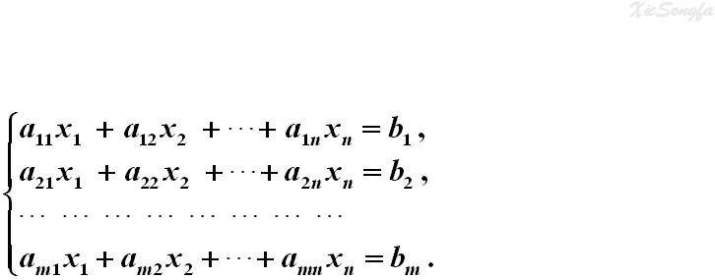



一、线性方程组的几种表示形式
1. 线性方程组的一般形式
其中
为未知量，
是第 i 个方程第 j 个未知量 x_{j} 的系数，
为常数项。
定义
若常数项不全为 0，称为非齐次线性方程组；
P109
否则称为齐次线性方程组 (或者导出组)。
P123

Slide 5
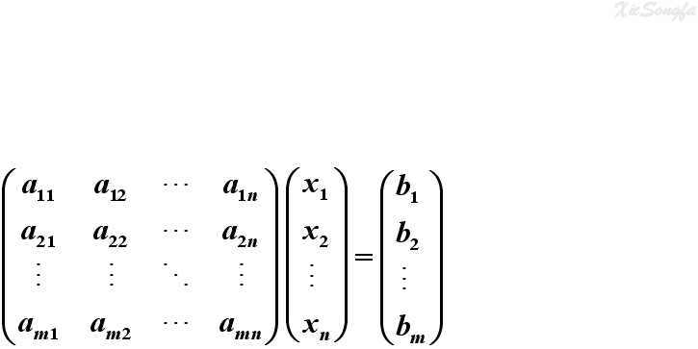


一、线性方程组的几种表示形式
1. 线性方程组的一般形式
2. 线性方程组的矩阵形式
P111
简记为
其中
A 称为系数矩阵，
称为增广矩阵。

Slide 6

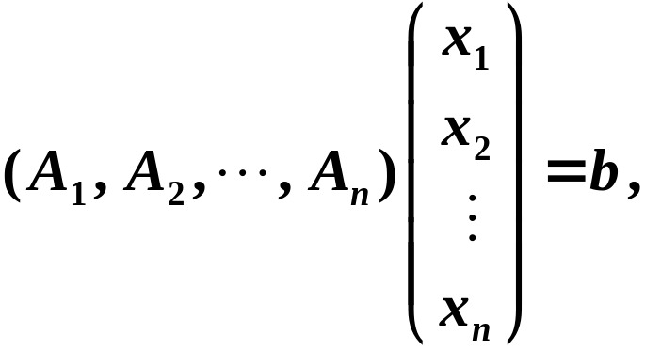

一、线性方程组的几种表示形式
1. 线性方程组的一般形式
2. 线性方程组的矩阵形式
3. 线性方程组的向量形式
P111
对于线性方程组
令
则得到向量形式为
即
将右端项表示成系数阵的列向量的线性组合

Slide 7



二、线性方程组解的存在性与惟一性
1. 线性方程组解的存在性
P112 定理4.2 (1)
定理
线性方程组 A X = b 有解的充要条件是
证明
必要性
若 A X = b 有解，
则 b 可由 线性表示，
故向量组 与 等价，
即得

Slide 8

二、线性方程组解的存在性与惟一性
1. 线性方程组解的存在性
定理
线性方程组 A X = b 有解的充要条件是
证明
充分性
若
则 的极大线性无关组也是
的极大线性无关组，
故 b 可由 的线性表示，
即得 A X = b 有解。

Slide 9







二、线性方程组解的存在性与惟一性
1. 线性方程组解的存在性
2. 线性方程组解的惟一性
P112 定理4.2 (2)
定理
设 则 A X = b 有惟一解。
证明
由 知 A X = b 有解，
即存在 ，使得
(1) 若
则 线性无关，
故 b 只能由 的惟一地线性表示，
即 A X = b 的解是惟一的。

Slide 10






二、线性方程组解的存在性与惟一性
1. 线性方程组解的存在性
2. 线性方程组解的惟一性
定理
设 则 A X = b 有惟一解。
证明
(2) 若
则
线性相关，
即存在不全为零的 ，使得
可见 也是 A X = b 的解，
故 A X = b 的解不惟一。

Slide 11




二、线性方程组解的存在性与惟一性
1. 线性方程组解的存在性
2. 线性方程组解的惟一性
综合
(线性方程组解的判定)
对于线性方程组 A X = b， 有
(1) 当 时，方程组有无穷多解;
(2) 当 时，方程组有唯一解;
(3) 当 时，方程组有无解。
其中

Slide 12







二、线性方程组解的存在性与惟一性
3. 关于齐次线性方程组的一些结论
补
对于齐次线性方程组 有如下结论：
(1) 一定有(零)解。
因为
(2) 只有零解
有非零解
特别，若 m ＜ n ，即方程的个数小于未知量的个数，
则必有非零解。
(3) 若 m = n ，即 A 为方阵，则
只有零解
有非零解

Slide 13






三、等价的线性方程组
定义
若两个线性方程组同解，则称它们等价。
P111 定义4.1
定理
若存在可逆矩阵 P ，使 P A = B ，则线性方程组
P111
定理
A X = b 与 B X = P b 等价(同解)。
4.1
证明
由
由
故线性方程组 A X = b 与 B X = P b 等价。

Slide 14




三、等价的线性方程组
定理的重要意义
若
行初等变换
则线性方程组 A X = b 与 B X = P b 同解(即解不变)。
称此为线性方程组同解变形 。
它是后面(高斯)消元法的基础。
思考
可否进行列初等变换？

Slide 15

……
轻松一下吧

